Slide 1
Информационные-поисковые системы (ИПС)
Государственное бюджетное профессиональное образовательное учреждение города Москвы «Московский автомобильно-дорожный колледж им. А.А. Николаева»
Введение и общая информация
Выполнили:
Иванов Никита
Яновский Артём

Slide 2

Цели
Познакомиться с концепцией информационных-поисковых систем, понять, как они работают и какую роль играют в современном информационном обществе

Slide 3

Задачи
Изучить основные понятия и принципы работы ИПС
Рассмотреть классификацию или перечень различных типов ИПС
Изучить примеры ИПС и их особенности

Slide 4

Общие понятия
Определение ИПС
Роль ИПС в обработке и предоставлении информации
Принципы работы ИПС, включая сбор, индексирование, поиск и ранжирование результатов

Slide 5
Классификация или перечень ИПС
Иерархическая классификация ИПС (например, по сфере применения или типу данных)
Схема ИПС с объяснениями и иллюстрациями

Slide 6

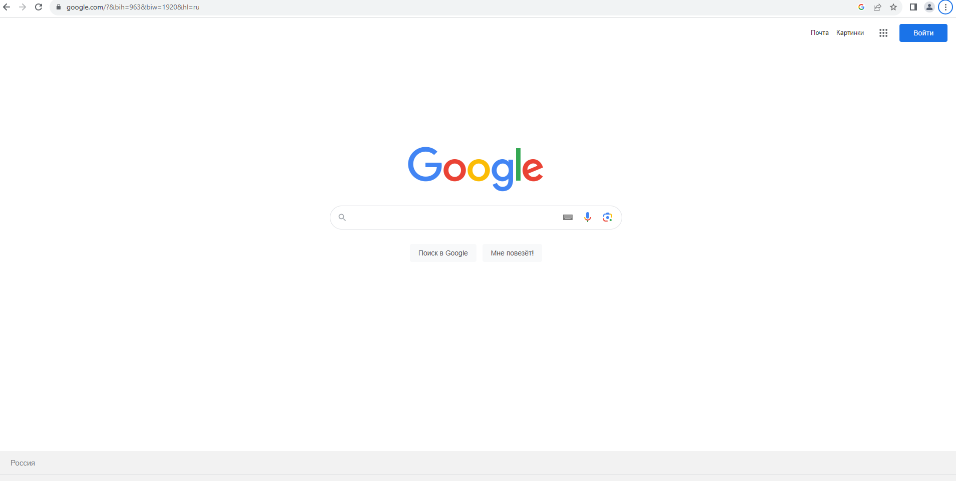

Пример ИС с пояснениями и иллюстрациями
- основная ИПС, предоставляющая доступ к миллиардам веб-страниц и другим типам информации. Название произошло от искаженного «googol» - число, изображаемое как 1 со 100 нулями. Создатель поисковика Сергей Брин просто неправильно написал слово, и эта опечатка плотно вошла в обиход интернет-пользователей. Поисковая система Google была создана в качестве учебного проекта студентов Стэнфордского университета Ларри Пейджа и Сергея Брина. Они в 1996 году работали над поисковой системой BackRub, а в 1998 году на её основе создали новую поисковую систему Google.

Slide 7
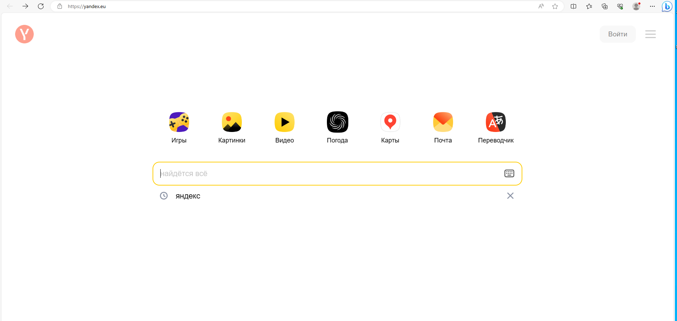


Пример ИС с пояснениями и иллюстрациями
- популярная российская ИПС с широким спектром услуг, включая поиск, карты, музыку и другое. Яндекс основали Аркадий Волож и Илья Сегалович. Поисковая система на сайте yandex.ru начала работать 23 сентября 1997 года. Компания «Яндекс» была зарегистрирована в 2000 году.

Slide 8

Примеры ИС с пояснениями и иллюстрациями

Slide 9

Выводы
Информационные-поисковые системы играют важную роль в доступе к информации в современном мире.
Они обрабатывают огромные объемы данных и предоставляют результаты поиска на основе запросов пользователей.
ИПС имеют различные типы и классификации, включая общие поисковые системы, специализированные ИПС и множество других.

Slide 10
Источники
Источники фото
https://images.google.com/
Источники текста
https://zabai.ru/Load/Kolledj/Metodichki/10.pdf
https://ru.wikipedia.org/wiki/

